Slide 1
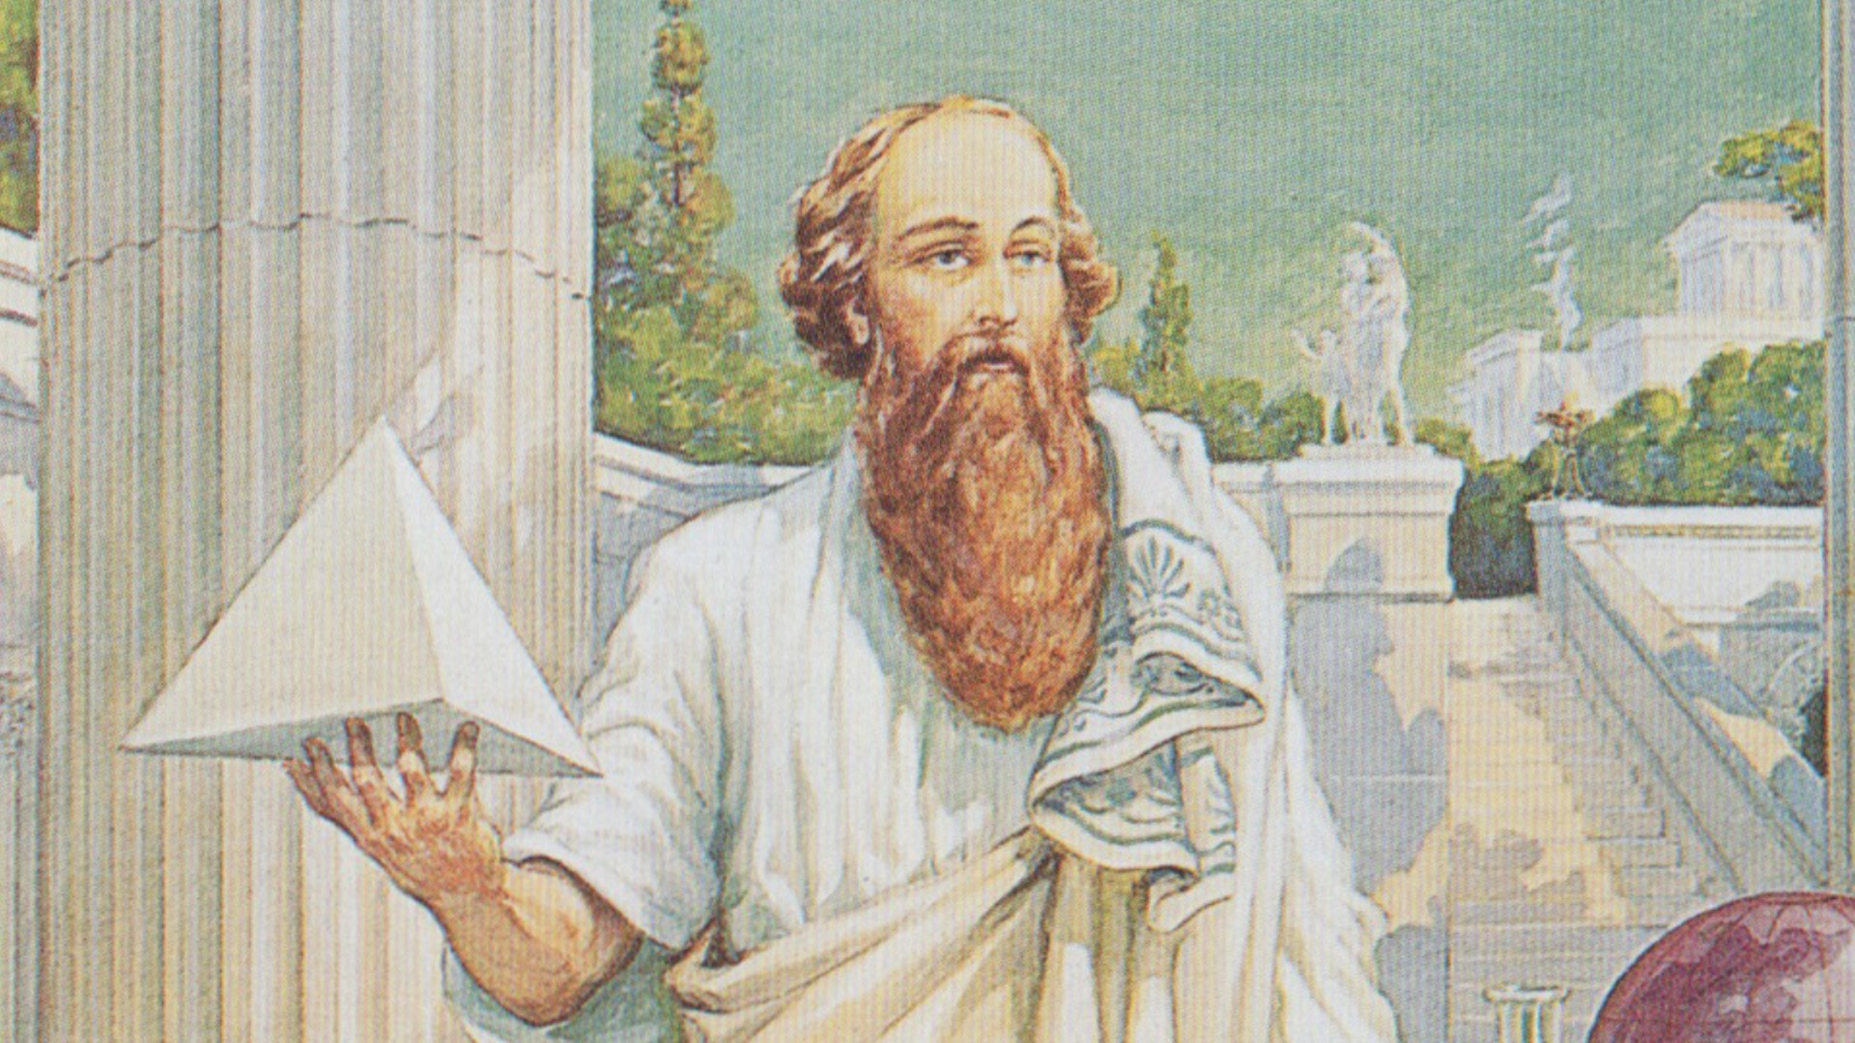
Математика в Древней Греции
Будагян Н.С., учитель математики

Slide 2
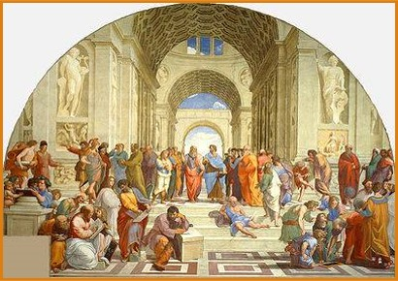
Греческая наука
Математика Древнего Египта и Вавилона относится к периоду зарождения математики. В странах Древнего Востока были накоплены математические факты, методы решения задач, примеры приближенных вычислений.
Конец V — начало IV в. до н. э. — это золотой век Афин. Сюда стекаются замечательные люди со всех сторон античного мира: Демокрит, Гиппократ, Аристотель. В VI в. до н. э. были построены первые математические модели мира. В течение следующих трех веков создаются теории, тонкость и глубина которых были поняты и оценены только в ХIХ, а то и в ХХ веке. Свои успехи греки приписывали возникшему у них новому демократическому строю. Согласно Аристотелю, демократия есть такое государственное устройство, которое в наибольшей степени способствует проявлению всех возможностей, заложенных в каждом из сограждан.

Slide 3
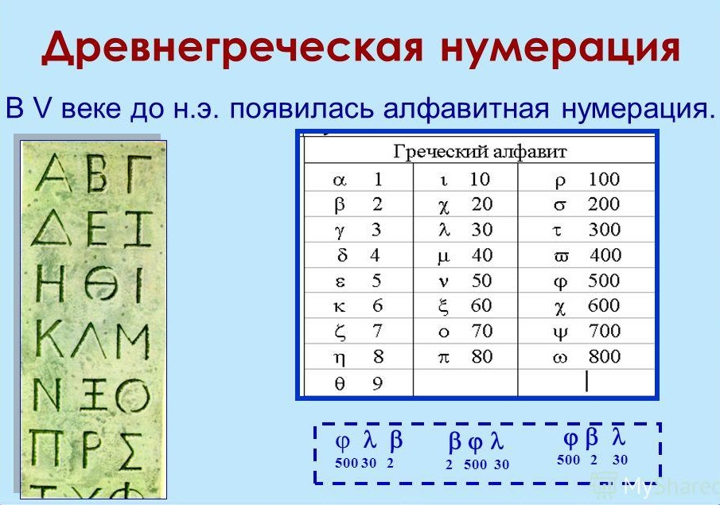
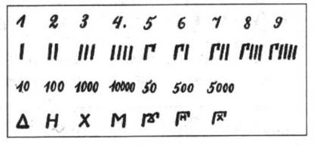
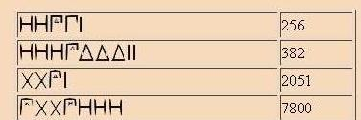
Греческие нумерации
Первоначально греки пользовались так называемой аттической нумерацией, которую называют также геродиановой, по имени ее описавшего грамматика Геродиана (II в. до н. э.).
Аттическая нумерация бала основана на аддитивном принципе. Основными в этой нумерации были знаки, означавшие 1, 5, 10, 50, 500 и 1000 (сравните с римской нумерацией). Аттическая нумерация была тесно связана со счетной доской — абаком. Абак разграфляли на столбцы, что соответствовали десятичным разрядам. Числа на абаке изображали камешками. Вычисления с помощью камешков на абаке у греков заимствовали римляне (от латинского слова calculus (камешек) происходит наше слово «калькулятор»). Позже абак перестали разграфлять, а для обозначения пустого разряда, т. е. нуля, стали применять особый круглый камешек с отверстием посередине. Позднее аттическая нумерация была вытеснена более компактной буквенной нумерацией.

Slide 4
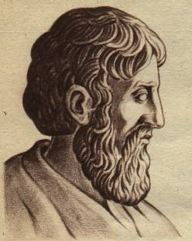
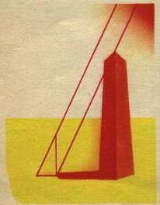
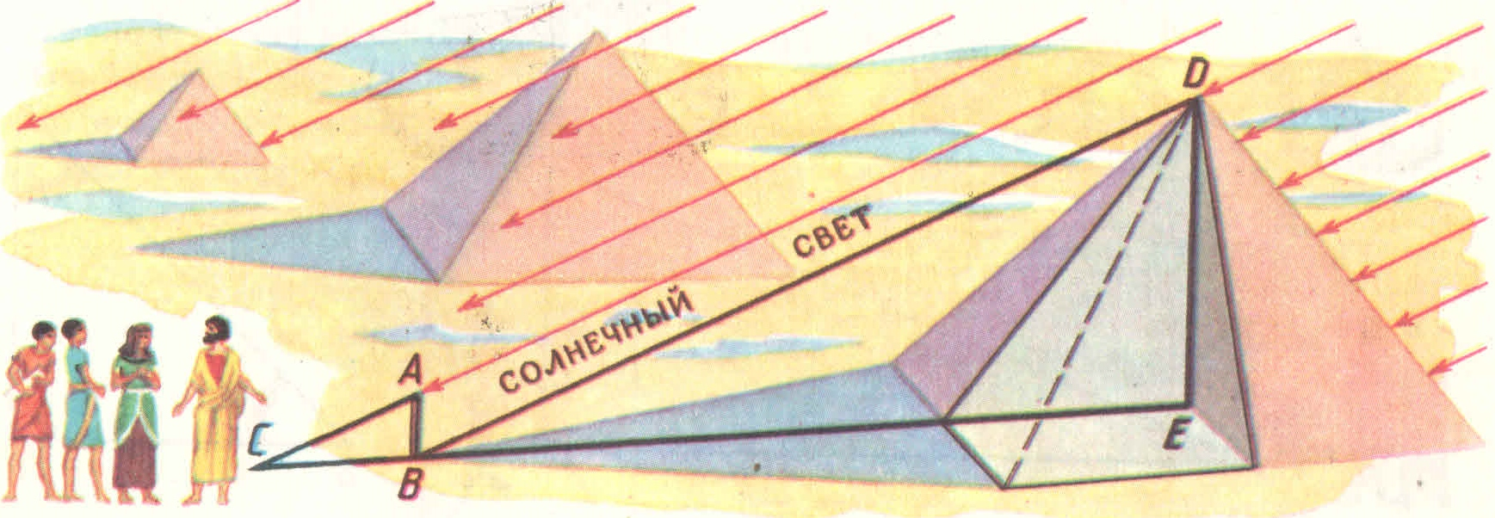
Фалес
Фалес из Милета (ок.625 – ок.547 до н.э.) древнегреческий ученый и государственный деятель, первый из семи мудрецов.
Начало греческой науки положила ионийская школа, основателем которой был «отец греческой науки» Фалес — купец, политический деятель, философ, астроном и математик, живший в Милеете — богатой греческой колонии в Малой Азии.
Во время одного из посещений Египта Фалес очень просто решил задачу, которая была неразрешима для жрецов. Он сумел измерить высоту одной из египетских пирамид.
Фалес доказал, что диаметр делит круг и окружность пополам, нашел предложение о равенстве углов при основании равнобедренного треугольника, открыл, что при пересечении двух прямых получаются равные углы, доказал теорему о равенстве двух треугольников, имеющих равными сторону и два угла, прилежащие к этой стороне.
Фалес умер в престарелом возрасте внезапно. Историки утверждают, что на его гробнице была высечена надпись: «Насколько мала эта гробница, настолько велика слава этого царя астрономов в области звезд».

Slide 5
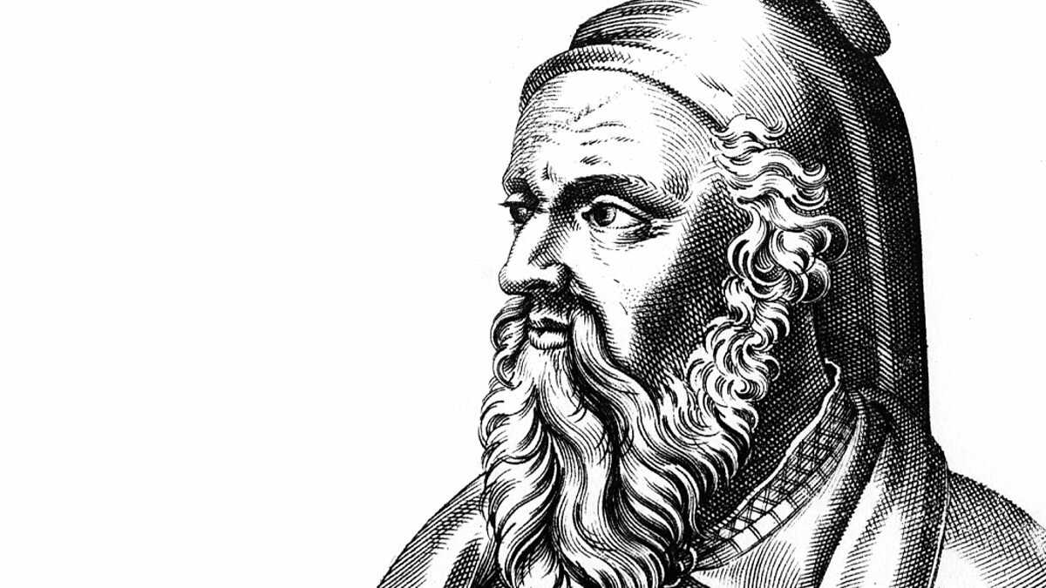
Школа Пифагора
Пифагор (примерно 570-490 гг. до н.э.) — философ и учёный из древней Греции, легендарная личность, основатель пифагорейской школы, автор пространного религиозно-философского учения.
В основу философии пифагорейского союза было положено мистическое учение о числе. На основе разнообразных наблюдений в школе Пифагора возникло убеждение, что все явления во Вселенной подчинены вполне определенным числовым соотношениям, то есть существует «мировая гармония».
Пифагорейцы предполагали, что расстояния небесных тел от Земли в мировом пространстве определяется некоторой пропорцией. Поэтому в школе Пифагора внимательно изучались пропорции; при этом, кроме арифметической и геометрической, изучалась так называемая «гармоническая» пропорция (три числа составляют гармоническую пропорцию, если числа, им обратные, составляют пропорцию арифметическую).

Slide 6
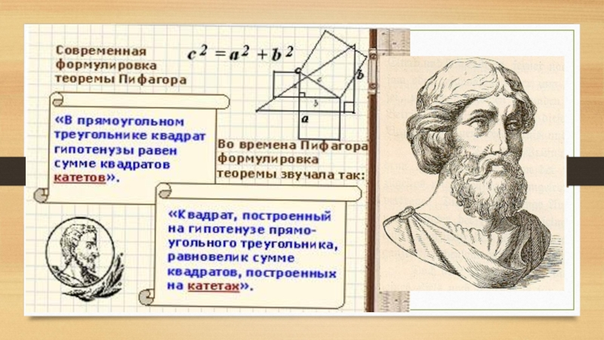
Особое внимание в школе Пифагора уделялось вопросам геометрического характера. Работа над вопросами геометрического характера облегчалась благодаря их объединению с вопросами числового характера.
Пифагор полагал, что Земля имеет шарообразную форму и какой-то огонь, но не Солнце, является центром Вселенной, около которого Земля вращается по кругу. Причем, Солнце, Луна и планеты обладают собственным движением.
Пифагорейцы обладали достаточно обширными сведениями и из других разделов геометрии: им были известны теоремы о равенстве треугольников, учение о параллельных, о сумме углов треугольника, о подобии; они пользовались методами построения равновеликих фигур и основными положениями стереометрии. Одним из важнейших открытий, приписываемых пифагорейцам, считается доказательство теоремы о зависимости между катетами и гипотенузой прямоугольного треугольника, известной под названием теоремы Пифагора.

Slide 7
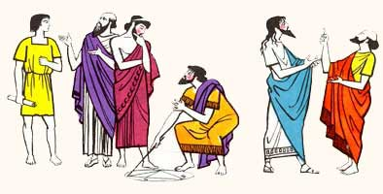
Спасибо за внимание!

